Slide 1
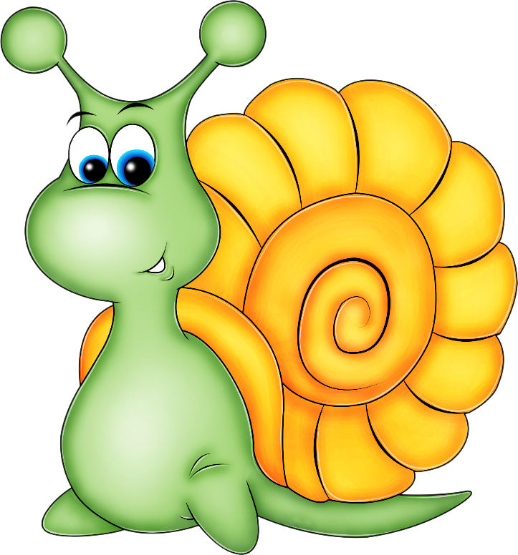
Навчання грамоти
Читання
Післябукварний період
Урок 93
Любов Голота
Вірш «Хто в хатці живе»

Slide 2
Налаштування на урок
Плесни у долоні, якщо ти …
1) маєш карі очі;
Дзвенить струмочком
рідна мова,
Усі слова знайомі в ній,
Але читати кожне слово
У мові правильно зумій.
2) вмієш добре плавати;
3) швидко бігаєш;
4) маєш гарний настрій;
5) маєш Батьківщину, що починається на букву У.

Slide 3
Прочитай вірш
А, Бе, Ве, Ге, Ґе, Де, Е —
літер перших сім іде.
Є, Же, Зе, И, І, Ї, іЙ —
це порядок їх такий.
Ка, еЛ, еМ, еН, О, Пе, еР —
знаємо про це тепер,
еС, Те, У, еФ, Ха, Це, Че —
з голови це не втече.
Ша, Ща, ь (м'який знак), Ю, Я —
це вся азбучна сім'я.

Slide 4
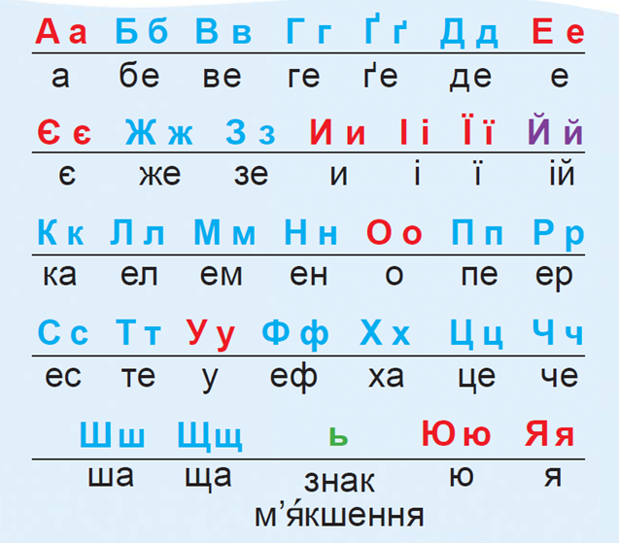
Алфавіт
Що таке абетка?
Абетка – це букви, розташовані в певному порядку
Яка кількість букв у ній?
Скільки букв для позначення
6 голосних звуків? Прочитай їх.
Прочитай букви для позначення приголосних звуків
Що ти знаєш про букви зеленого й фіолетового кольорів.
Підручник, сторінка
70
Прочитай алфавіт кілька разів і спробуй вивчити його напам’ять.

Slide 5
Для чого потрібна абетка?
За абеткою розміщують слова в довідниках, словниках, енциклопедіях, складають списки людей, різні каталоги тощо. Це полегшує знаходження потрібної інформації.
Розташовуючи слова за алфавітом, ураховують не тільки перші букви, але й усі наступні.
Сучасна українська абетка є кириличною й складається з 33 літер, що вживаються для позначення на письмі 48 звуків.
А
Б
В
Г
Ґ
Д
Є
Ж
І
К
Л
Н
П
Р
Т
У
Х
Ц
Ш
Я
Розглянь розташування книг на полицях в бібліотеці. Як вони розміщені?
Які букви абетки пропущені?

Slide 6
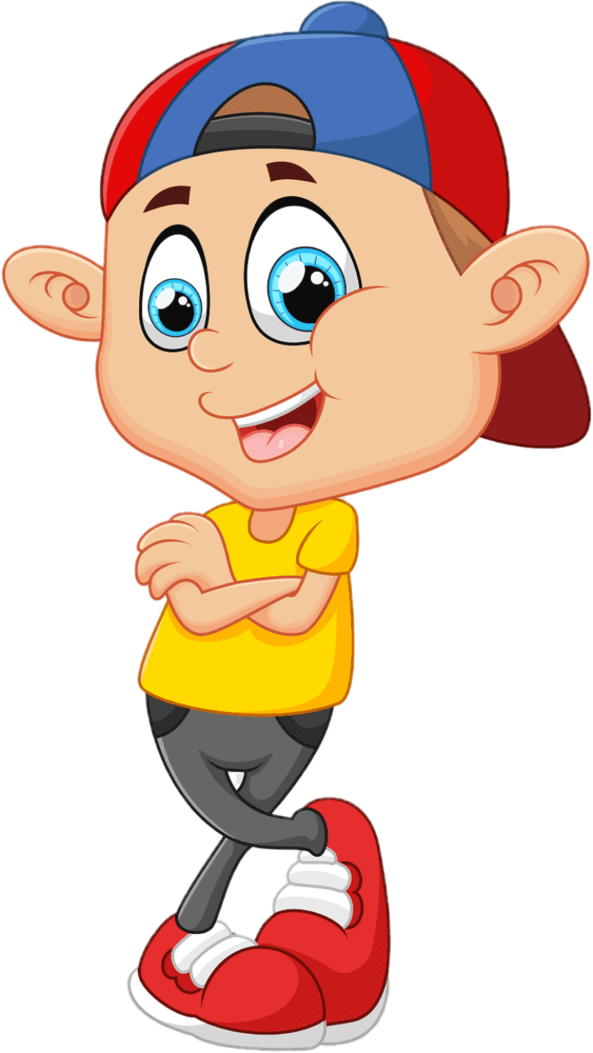
Розминка
да
жа
джа
ча
до
жо
джо
чо
ду
жу
джу
чу

Slide 7
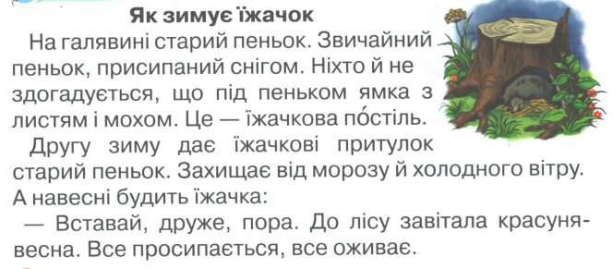
Перевірка домашнього читання
Прочитай виразно текст

Slide 8
Повідомлення теми уроку
Сьогодні на уроці читання ми удосконалимо навичку виразного читання віршів, вміння відгадувати загадки, відповідати на запитання за змістом прочитаного.

Slide 9
Підготовка до читання вірша
Прочитай і відгадай загадку Читалочки. Вивчи її, загадай своїм друзям
Теремок повзе.
На собі його везе
власник багатий,
слизький і рогатий.
Равлик
Розкажи, що ти знаєш про равлика? Чи доводилося тобі спостерігати за ним? Де це було? В яку пору року? Чи брав(ла) його у руки? Як поводив себе равлик при цьому?
Підручник.
Сторінка
72

Slide 10
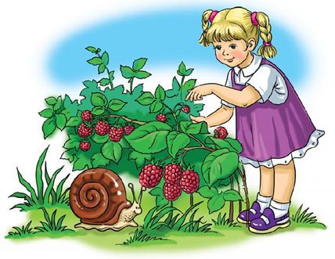
Прочитай вірш Любові Голоти
Хто в хатці живе?
Побачила вчора й злякалася трішки:
на спині — хатина, під стріхою — ріжки.
Ті ріжки ворушаться, наче антени,
і вказують шлях із хатини до мене!
— Хто ж мешкає в ній — риба, птиця чи звір?!
Ой, краще швиденько заскочу у двір,
сховаюсь отут, за кущами малини,
дивитися буду на дивну хатину:
чи їздить, чи ходить, колеса чи ніжки?
Та в хатці злякались — сховалися ріжки…
Я довго сиділа в малині зеленій,
дивилась на хатку, а хатка — на мене.
За ким спостерігала дівчинка?
Які ще тварини мають роги?
Чим роги равлика відрізняються від рогів корови, оленя чи кози?
У яких тварин роги небезпечні? Чому?
Підручник.
Сторінка
72

Slide 11
Сьогодні
17.03.2024
Фізкультхвилинка

Slide 12
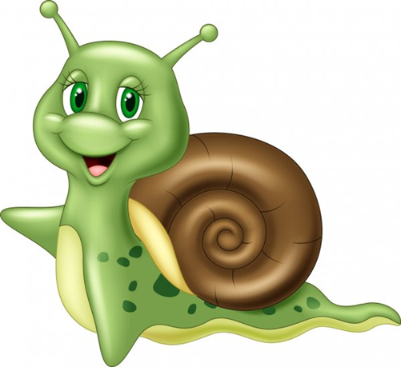
Прочитай закличку разом із Щебетунчиком
Равлику-павлику,
вистав свої ріжки!
Тобі два, мені два
поділимось обидва.
Вивчи закличку. Розкажи її своїм друзям та равлику при зустрічі
Підручник.
Сторінка
73

Slide 13
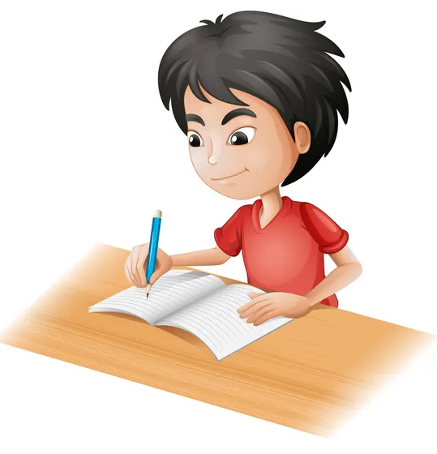
Диктант. Надрукуй продиктовані слова
– о – –
Равлик,
кущ,
повзе,
ріжки.
Побудуй звукову схему слова,
в якому звуків більше, ніж букв. Поясни, чому.

Slide 14
Стратегія «Сенкан»
Тема
Равлик
Опис
Малий, слизький
Дія
Повзе, несе, ховається
Почуття з приводу обговорюваного
Равлик сидить в малині.
Перефразування суті
Слимак

Slide 15
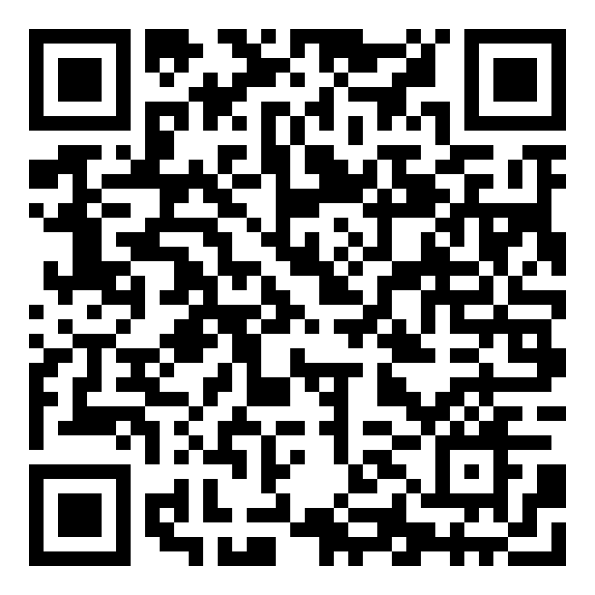
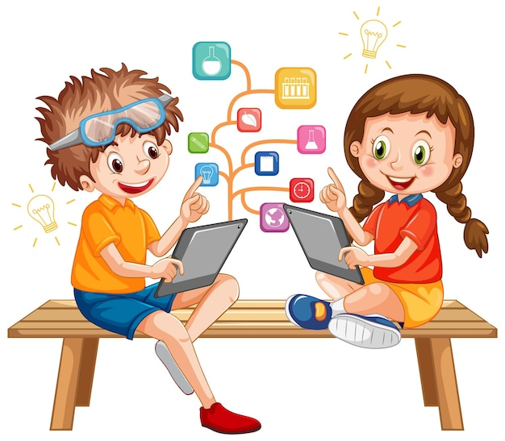
Online завдання
Відскануй QR-код або натисни жовтий круг!

Slide 16
Вправа «Мікрофон»
Про кого читали на уроці?
Що нового дізналися про равлика?
По бажанню, розкажи напам’ять загадку Читалочки чи закличку Щебетунчика

Slide 17
Рефлексія. Вправа «Ромашка»
Отже, урок закінчено. Подаруй собі ромашку-смайлик, оцінюючи свою роботу на уроці
Сподобалась своя робота на уроці
Не всі завдання на уроці зрозумів(ла)
Не сподобалась своя робота на уроці

